Slide 1

Die Sachen klären – die Menschen stärken
Berufsorientierung
am KGH
BO-Team: Herr Ewerszumrode, Frau Deneke

Slide 2
Berufsorientierung – Handlungsfelder und Akteure
Zusammenarbeit mit der
Wirtschaft
(u.a. Storck, KSK, Volksbank)
Zusammenarbeit mit der
Stadt Halle
(z.B. Azubi-Channel)
Berufs-
orientierung
Besondere schulische
Angebote
(z.B. AGs wie die Schülerfirma, MINT)
Agentur für Arbeit
(Information und Beratung durch
Herrn Muhr am KGH,
Besprechung Check-U)
Zusammenarbeit mit
dem Kreis GT
(z.B. Elternabend)
Zusammenarbeit mit weiteren
außerschulischen Partnern
(z.B. Universität Bielefeld, DOP)
Online-Tools
(App „beAzubi“, „level-up“,
Azubi-Channel, Test „Check-U“)

Slide 3
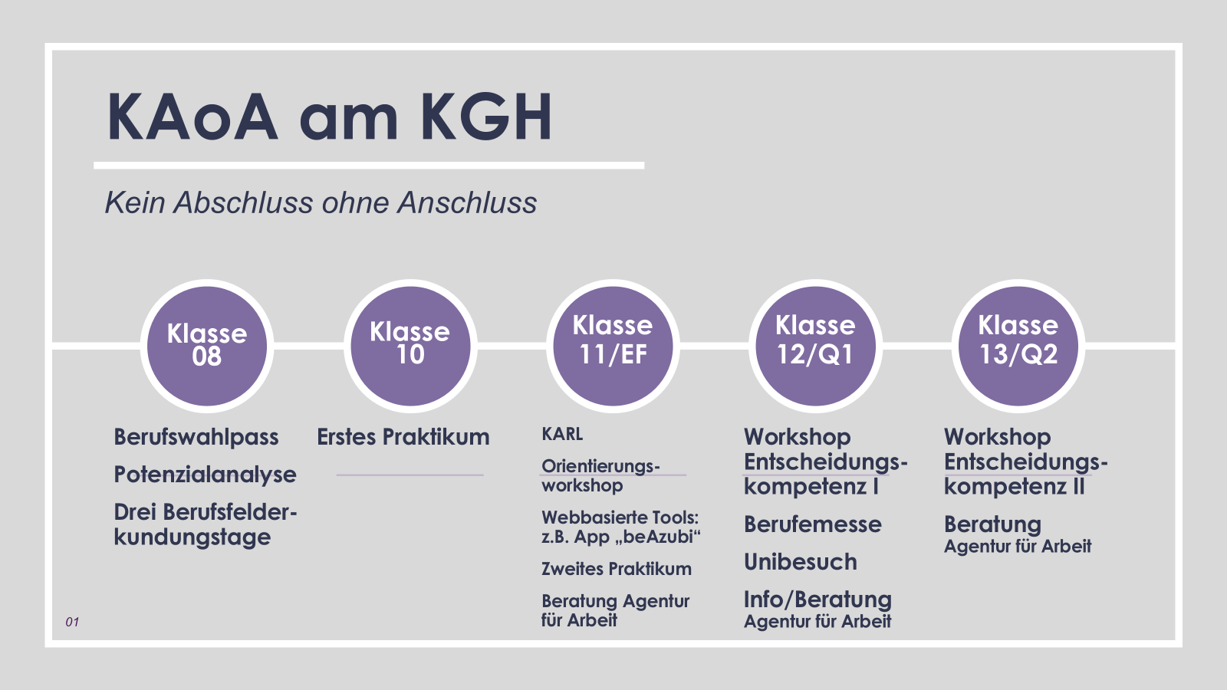
=> Regelmäßige Gesprächskontakte mit Fachlehrerinnen und Fachlehrern

Slide 4
Praktikum EF: Überblick
Termin: Montag, 06. Juli 2026 bis Donnerstag, 16. Juli 2026
Zeugnisausgabe (17. Juli 2026): Unterricht
Alternative A: Zweiwöchiges Betriebspraktikum
Alternative B: Duales Orientierungspraktikum (DOP)
Beispiel für das DOP:
1. Woche: für Schüler/innen freigegebene Juravorlesungen und Seminar an der Uni besuchen
2. Woche: Praktikum beim Rechtsanwalt
Mögliche Studiengänge (Beispiele): Bio, Chemie, Physik, Mathe, Literaturwissenschaft, Pädagogik, Geschichte, Theologie, Philosophie, Psychologie, Sportwissenschaft, Jura, Soziologie, Wirtschaftswissenschaften, Technik/IT Achtung: Medizin bietet die Uni vor. leider nicht an!
Beispiele aus vorausgehenden Semestern unter: https://ekvv.uni-bielefeld.de/kvv_publ/publ/Studiengang_Vorlesungsverzeichnis.jsp;jsessionid=F52E3C4DF63648F9AC370DB71CA2ED5D?id=1020656

Slide 5
Praktikum EF: Suche
Weitere Informationen im Schüler/innen-Elternbrief (folgt über: Teams)
Abgabe des Anmeldebogens: Vor den Weihnachtsferien
Suche von Praktikumsplätzen, z.B.:
Ideen: Check-U (Berufsorientierungstests)
https://www.arbeitsagentur.de/bildung/welche-ausbildung-welches-studium-passt
Berufsorientierungsapp „beAzubi“ (I-Pad)
https://beazubi.de/
Ausbildungsplattform im Kreis Gütersloh „level up“
https://www.meinlevelup.de/
Berufsorientierungsinitiative im Kreis Gütersloh „Azubi-Channel“
https://azubi-channel.de/
Viel Erfolg!

